Slide 1
オンデマンド授業受講時の視線が課題成績に与える影響
-音声の有無, 学習スタイルの違いについて検討-
重田真宏 武田陽史
Notes:
今回ご紹介するものとして、「オンデマンド授業受講時の視線が課題成績に与える影響」について、音声および学習スタイルから検討いたしました。
近年、新型コロナウイルスでオンデマンド授業が急増しました。
授業形態が対面からオンデマンド形式になったものの、授業最後には学期末テストなどが待ち受けているため、
「効果的な学習方法」を模索できればいいかな…と思い研究テーマとして扱いました。

Slide 2
目的
効果的な学習方法を模索すべく、、、
音声の有無
「課題成績・視線運動」
影響はあるのか？
学習スタイルの違いも
影響する？
学習スタイル（Felder,1995）
視覚的学習者：写真・図表を学習の中で注目
言語的学習者：文章や説明文など言葉から理解を得る
Notes:
本実験は、効果的な学習方法を模索すべく、オンデマンド授業動画の「音声の有無」によって、課題成績・視線の動きに影響があるのか。
これらの詳細を得るために、「学習スタイルが学習行為に与える影響」について、検討しました。
学習スタイルとは、、、
視覚的学習者：写真・図表を学習の中で注目
言語的学習者：文章や説明文を重視している
簡単に言うと、画像に注目するか、文字に注目するかの違い

Slide 3

仮説
1. 音声の有無
音声あり
・解説者の説明, 誘導がある
→説明手順に沿って視線が動く
→課題成績アップ
音声なし
・注目ポイントが不明, 自身の解釈
→視線がまばらになる
→課題成績ダウン
2. 学習スタイル
視覚的学習者
・作業手順や機材名などの暗記には、画像を通して覚えやすい。
言語的学習者
・文字が多いスライド、複雑な単語・綴りなど記憶に残りやすい。
Notes:
高橋・田中（2011）
「音声情報が文の構成要素の大まかな位置を認識を助ける」
「音声情報が課題成績に促進効果があることを示した」

Slide 4

方法
実験参加者
大学生22名 (男性9名, 女性13名)
音声あり群9名：視覚的学習者7名, 言語的学習者2名
音声なし群11名：視覚的学習者10名, 言語的学習者1名
＊データに不備があり、音声あり群の視覚的学習者2名除外
授業動画
・独自で作成したオンデマンド用授業動画
→ 3分程度, 5スライド（1枚：タイトル）
・内容は、3Dプリンタの扱い方について
→授業内容に興味を持ってもらう
→公平性を保つため、知らない内容を扱う
Notes:
こちらの学習スタイルの人数比には後程触れます。
===========================================
学習スタイルの振り分けについて、「意図的にやったのでは？」と質問がきそう。
→質問紙使った旨を口頭で説明する。
→「1~5点：言語」 「6~11点：視覚」

Slide 5
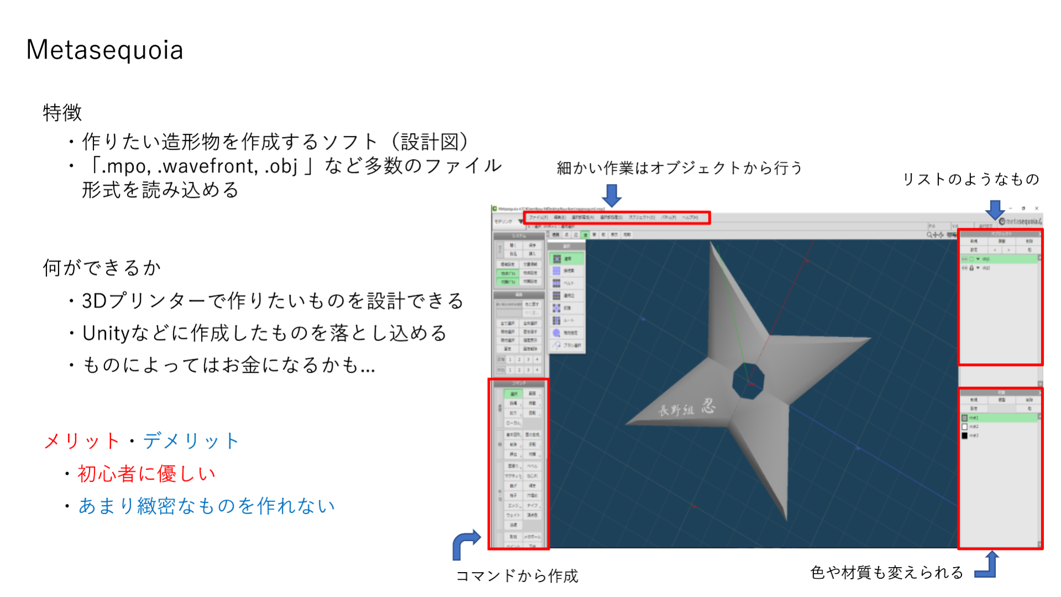
Notes:
こちらが授業動画に用いたスライドの一部です。
構成としては、「左上からタイトル、文章説明、図での説明」 として、この型に合わせて残りのスライドも作成しました。

Slide 6
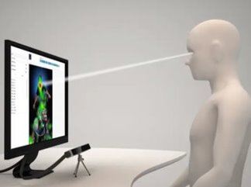
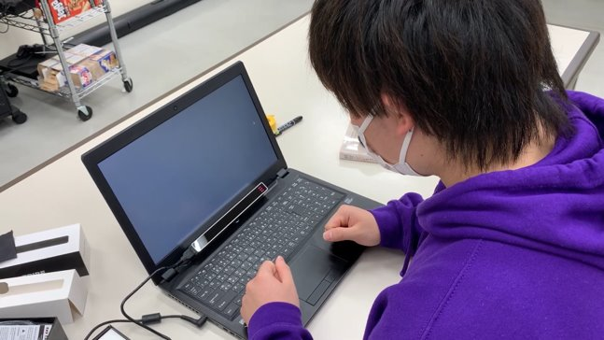
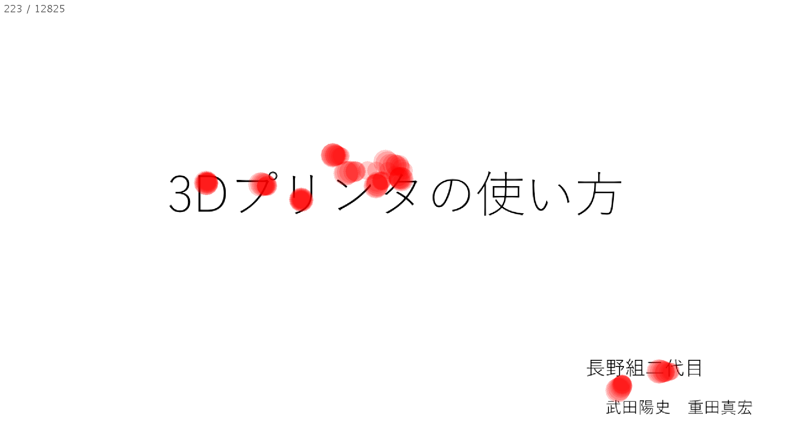
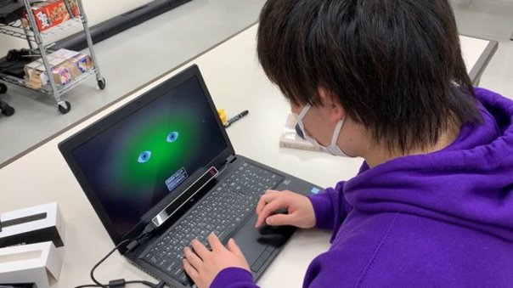
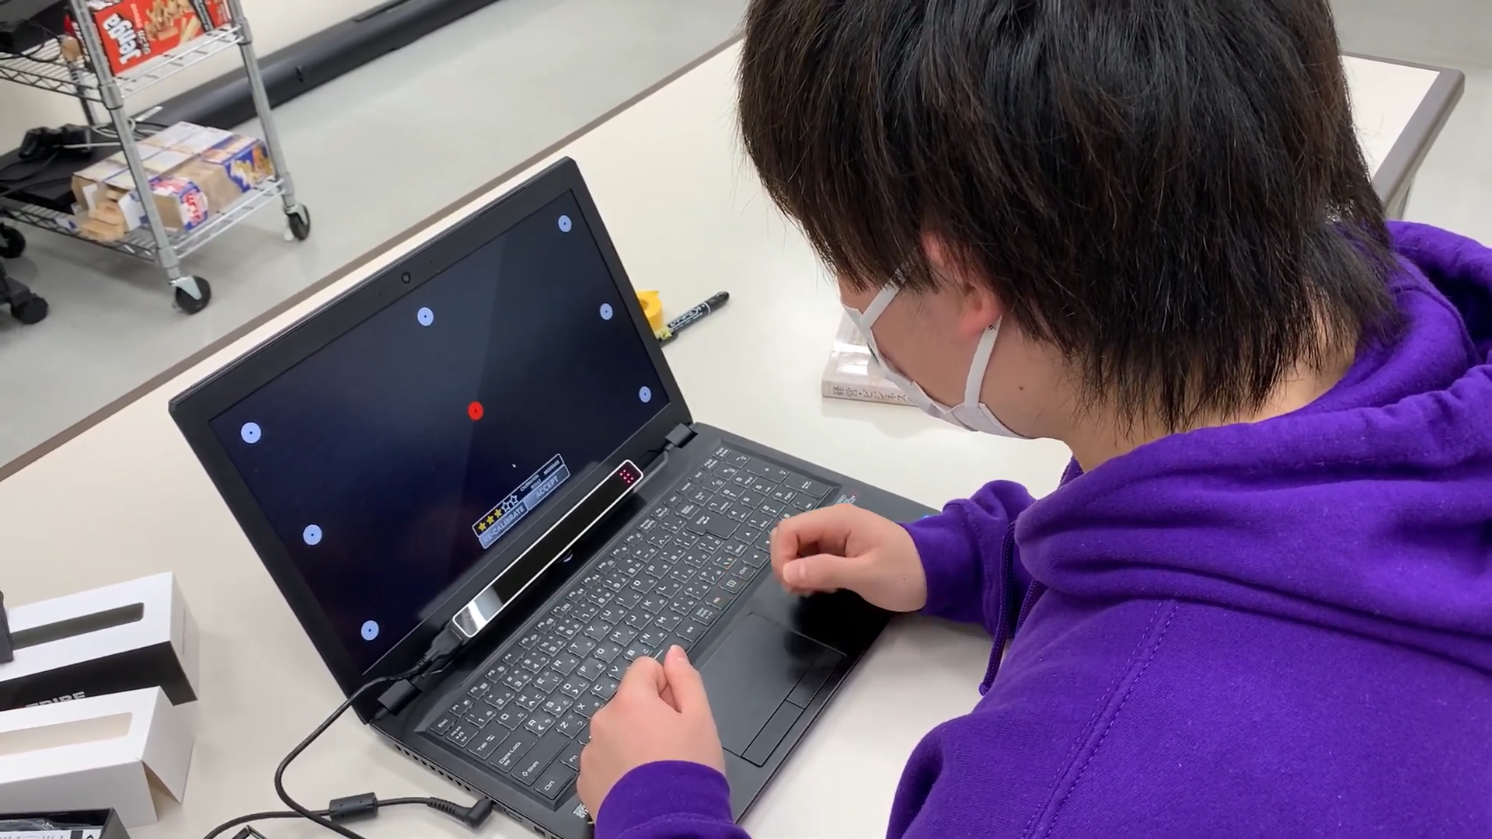
方法 〈生理指標〉
キャリブレーション（計測精度）
手順
1. アイカメラに目が映る位置に調節
2. 画面に表示される点を目で追う
3. 計測精度が☆3/5以上になれば終了
＊3未満であればやり直し
Notes:
・イメージ
・赤点が視線

Slide 7
方法 〈心理指標：実験前〉
1. 学習スタイル (INDEX OF LEARNING STYLES: ILS)
視覚的学習者
言語的学習者
・計１１項目 2択で回答
・「言語的学習者/視覚的学習者」 合計得点で分類
1~5点
6~11点
Notes:
心理指標として、Felder, 1995学習スタイルを用いました。
計11項目で構成され、合計得点から学習スタイルを分類しました。

Slide 8
方法 〈心理指標：実験後〉
2. 授業動画の内容から独自で確認テストを作成
問題の答え
・回答形式：選択肢2問, 自由記述8問 （勘で当たらないように）
・項目構成：視覚的問題4問, 言語的問題6問
図表から出題
文字から出題
Notes:
課題成績をみるために、独自で作成した確認テストを用いました。
計10項目から構成され、回答形式は勘で当たらないように自由記述を8割としました。
項目構成としては、スライド内の図表から4問、文章から6問出題しました。
次に、生理指標の結果に移ります。
結果の分析に用いた動画を録画して参りましたので、こちらをご覧ください。
=======================================
音声：https://youtu.be/CA-wAwNuHf8
学習スタイル：https://youtu.be/Z_BtHg6cuHA
=======================================
【回答形式】
選択肢：問1, 4
自由記述：問2, 3, 5~10
【項目構成】
視覚的：問5, 7, 8, 9, →図表から
言語的：問1, 2, 3, 4, 6, 10→スライドの文章

Slide 9
結果・考察 ＜生理指標＞
音声の有無による視線運動の違い
【音声あり群】
【音声なし群】
・音声の説明に沿ってスライドを見る
・見るところがバラバラで纏まりがない
・スライドが切り替わると左上から順
番に見る人が多い
・スライドが切り替わると目線の
動きが活発になる
・画像を見る人が多かった
・文字を見返す人が多かった
説明によって、見る場所が制限される。
自分のペースでスライドが確認できるため、
見る場所がバラバラになりやすい。
音声のアシストにより、自分で文字を見る機会が減少し、図に集中する。

Slide 10
結果・考察 ＜生理指標＞
学習スタイルの違いによる視線運動
【視覚的学習者】
【言語的学習者】
・文字を見る時間が短い
・文字を見る時間が長い
・文字と画像を交互に見る人が多い
・説明文を見た後に画像を見る
内容の全体像をとらえようとする傾向にあるのではないか。
内容の詳細まで理解しようとする傾向にあるのではないか。

Slide 11
結果＜心理指標＞
問題ごとの正答率
音声
学習
図から出題
図から出題
Notes:
音声有無, 学習スタイル, 全体での「問題ごとの正答率」を表に示しました。
問題ごと：正答率が高いのはQ8, 低いのはQ5, 9
==================================
【回答形式】
選択肢：問1, 4
自由記述：問2, 3, 5~10
【項目構成】
視覚的：問5, 7, 8, 9, →図表から
言語的：問1, 2, 3, 4, 6, 10→スライドの文章

Slide 12
結果＜心理指標＞
Q5
Notes:
Q8

Slide 13
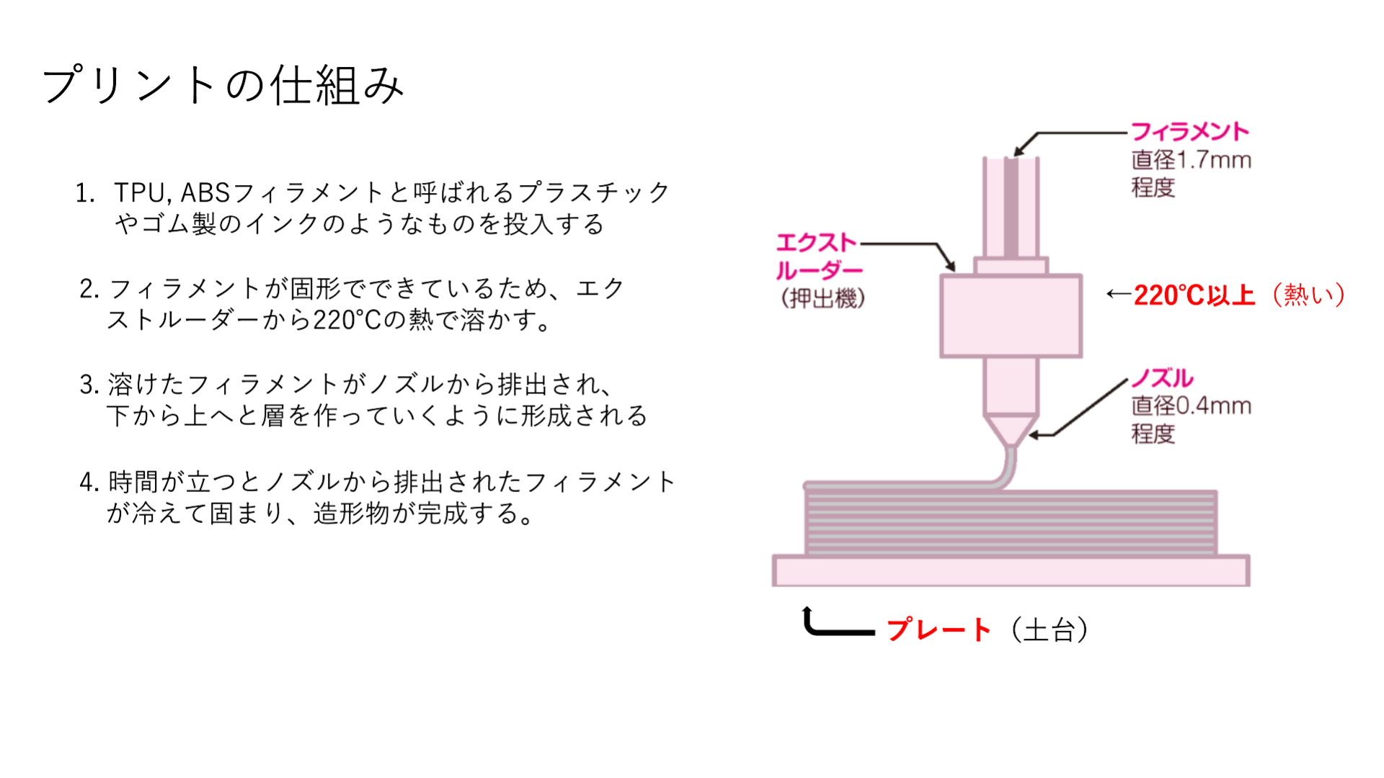
結果＜心理指標＞
Q8
Notes:
Q8

Slide 14
結果・考察 ＜音声の有無＞
課題成績
音声あり群：平均得点 2.89 / 10 点
音声なし群：平均得点 3.55 / 10 点
分析結果：両群の間に有意な差が認められなかった
（t (17) = 0.77, n.s.）
有馬・森田（２０２２） Redundancy効果
読解が得意でない学習者 → 音声は有効な支援
文章のみで読解が行える学習者 → 音声が学習を阻害する
解説者の音声によって、「スライドの見る場所の制限」「理解する前に次の説明に移行する」など音声があることで、学習が阻害された恐れがある。
Notes:
内省報告：「スライドが見やすい」「図と文章を見比べられ、普段よりも覚えやすかった」

Slide 15
結果・考察＜学習スタイル＞
課題成績
視覚的学習者：平均得点 2.41 / 10 点
言語的学習者：平均得点 4.00 / 10 点
分析結果：両学習者の間に有意な差が認められなかった
（t (17) = 0.90, n.s.）
1. スライド内の画像
・「問題ごとの正答率」の表より、図から出題された問題（Q5, 9）の正答率が低かった。
・画像内の手裏剣など目立つ物体に視線が集中してしまい、気をとられてしまったのではないか。
2. 外れ値の影響
・音声ありの言語的学習者2名中、1名が7/10点と得点が高かった。
・授業内容の事前知識があり、結果に影響を及ぼしたと考えられる。

Slide 16
本実験の課題・展望
【本実験の課題】
・確認テストの難易度の調整ができていない（平均3/10得点）。
・学習スタイルの人数が大きく偏ってしまった（音声なし：視覚10人, 言語1人）。
【今後の展望】
Bednarikら（2006）によれば、、、
「熟達者や初心者といった技能水準に応じて視線に強く表れる」
→熟達者は、重要な部分がわかっており、問題が起きても即座に解決できる
熟達者（成績上位）の視線をもとに効果的な学習方法を模索することができるのでは？
Notes:
言語的学習者
音声あり：2人
音声なし：1人

Slide 17
引用文献
有馬多久充・森田愛子（2022）. 音声情報の同時提示が文章読解に与える影響
日本認知心理学会第19回大会, 31-31.
Bednarik, R. and Tukiainen, M.(2006). “An eye-tracking meth-odology for characterizing
program comprehension processes, Proc. of the 2006 symposium on Eye tracking
research & applications”, 125‒132.
Felder, R. & E. Henriques (1995). Learning and teaching styles in foreign and foreign and second
language education. Foreign Language Annals 28, 21-31.
大山牧子・村上正行・田口真奈・松下佳代（2010）. e-Learning 語学教材を用いた学習行
為の分析－学習スタイルに着目して－ 日本教育工学会論文誌，34, 105-114.
田原浩章 ・伊藤崇達 (2021). 学習スタイルによる学習方略の有用性の差異について
―パフォーマンスに至る因果モデルの検証― 日本パーソナリティ心理学会発表論
文集, 29, 10.

